Slide 1

Programación y Bases de datos
Especialidad Programación
Módulo Programación y Bases de datos
Pensamiento computacional

Slide 2

ETAPAS
01
ESCENARIO Y CONTEXTO
Pensamiento Computacional
02
PROBLEMA
Se describen las actividades a resolver
03
CIERRE
Presentación y revisión de resultados

Slide 3
CONTENIDO 1
Pensamiento computacional
Escenario / Contexto

Slide 4
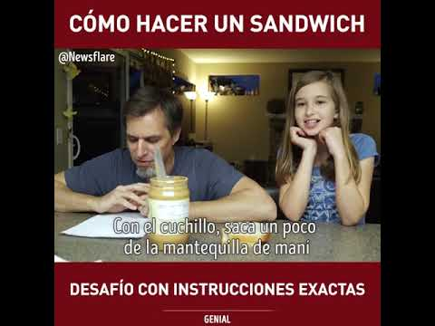
PENSAMIENTO
COMPUTACIONAL
¿QUÉ TAN COMPLEJO PUEDE SER DARLE INSTRUCCIONES AL COMPUTADOR?

Slide 5
ETAPAS DEL PENSAMIENTO
COMPUTACIONAL
1. DESCOMPOSICIÓN: SUBDIVIDIR EL PROBLEMA EN PARTES MÁS PEQUEÑAS.
2. RECONOCIMIENTO DE PATRONES: IDENTIFICAR SIMILITUDES ENTRE LAS PARTES DEL PROBLEMA.
3. ABSTRACCIÓN: CENTRARSE EN LA INFORMACIÓN IMPORTANTE.
4. ALGORITMO: DESARROLLAR LAS INSTRUCCIONES QUE RESUELVEN EL PROBLEMA.

Slide 6
ACTIVIDAD
En grupos de pares, uno de ustedes será la computadora y el otro será el usuario. Sigan las siguientes instrucciones
El usuario dibuja una figura en su cuaderno sin mostrársela a la computadora.
El usuario le entregará a la computadora una lista de instrucciones que deberá seguir para replicar el dibujo realizado.
La computadora deberá seguir las instrucciones al pie de la letra.
¿Las figuras lograron ser idénticas?
¡Inviertan los papeles!
Algunas figuras que pueden realizar.
Notes:
Para profesores: En caso de tener una clase presencial es posible usar el juego de mesa y hacer los desafíos del juego Por Favor Robot: https://drive.google.com/file/d/19vRXqtv-94E-PFBOLaLZHQGR1dTcMbGG/view?usp=sharing
Puede complementar la actividad con un Kit de robótica para el desarrollo del pensamiento computacional (Ozobot, Lego Mindstorm).

Slide 7
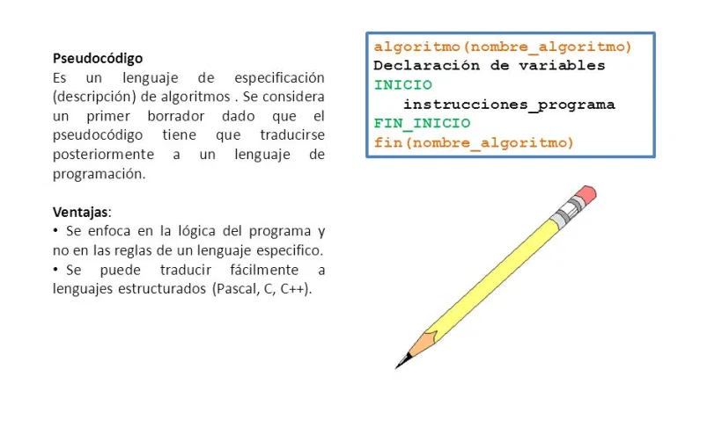
ACTIVIDAD
PSEUDOCÓDIGO
Ahora invirtamos los papeles. Se tu el computador y sigue las instrucciones para pasar los niveles en Ocobo siguiente juego:
http://compute-it.toxicode.fr/

Slide 8
CONTENIDO 2
Resolución de Problemas
Problema a resolver

Slide 9
INTRODUCCIÓN A
LA PROGRAMACIÓN
INTRODUCCIÓN
Armen equipos de trabajo sigan las instrucciones y pasos del siguiente link: https://studio.code.org/s/csp3-2020/stage/6/puzzle/1

Slide 10
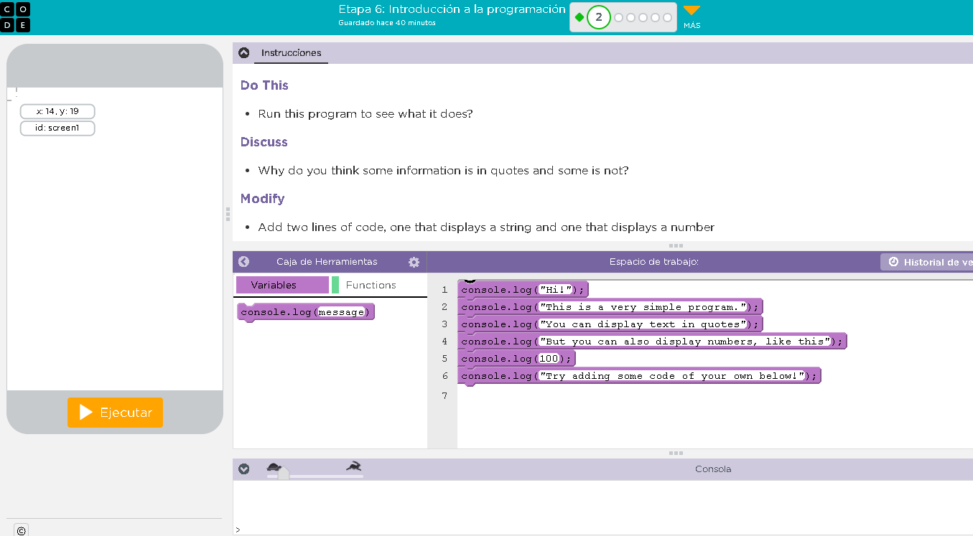
PRESENTANDO
HALLAZGOS
Desarrolle un documento que presente los hallazgos, sigue las instrucciones y responde las preguntas del sistema.
¿No sabes muy bien inglés? Se proactivo! Usa esto
Notes:
Nota al profesor: el profesor también puede usar https://codecombat.com/ como alternativa a code.org.

Slide 11
CONTENIDO 3
Resolución de Problemas
Cierre y Reflexión

Slide 12
DOCUMENTANDO
HALLAZGOS
Cada equipo presentará y contará lo observado y analizado.

Slide 13

REFLEXIONES
FINALES
Darle instrucciones al computador es…
Pseudocódigo nos sirve para…
Lo bueno de la programación es…

